Slide 2
Menú de la Presentación
2. Explicaciòn y ejemplo
de una pàgina de Internet
2.2. Secuencia Gráfica
del Blog Personal
2.1. Términos Utilizados
en Internet
2.3. Secuencia Gráfica
Tablets
Video en Movie Maker.

Slide 3
2. Explicaciòn y ejemplo de una pàgina de Internet

Slide 4
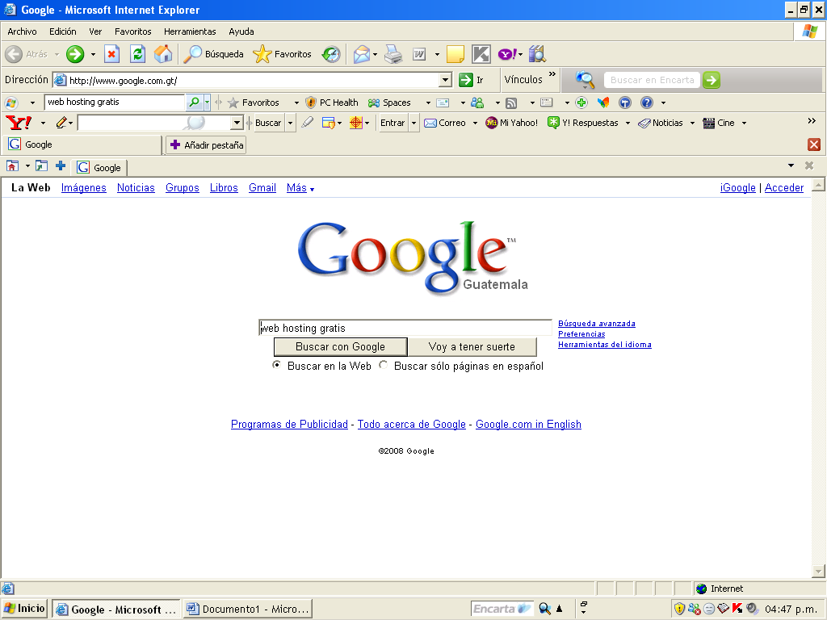
Secuencia Gráfica
Debe ingresar a Internet Explorer y seleccionar un buscador.

Slide 5
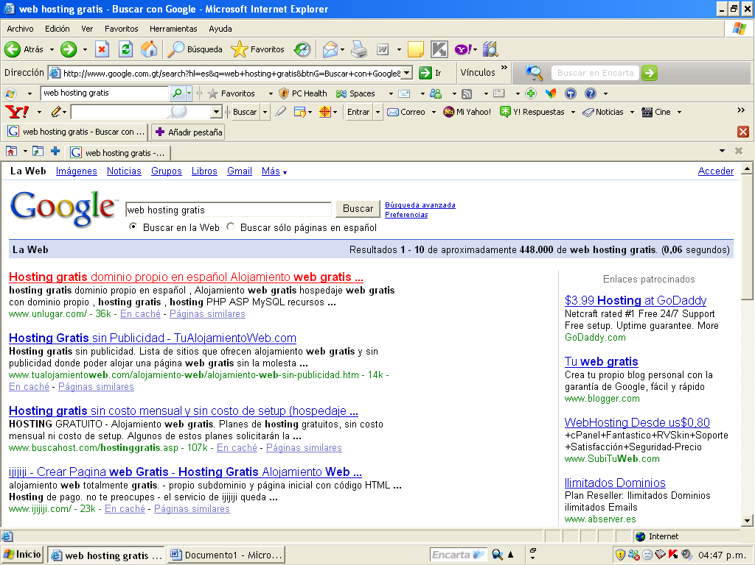
El buscador en este caso Google despliega una serie de sitios a las cuales se pueden ingresar para crear una Página de Internet.

Slide 6
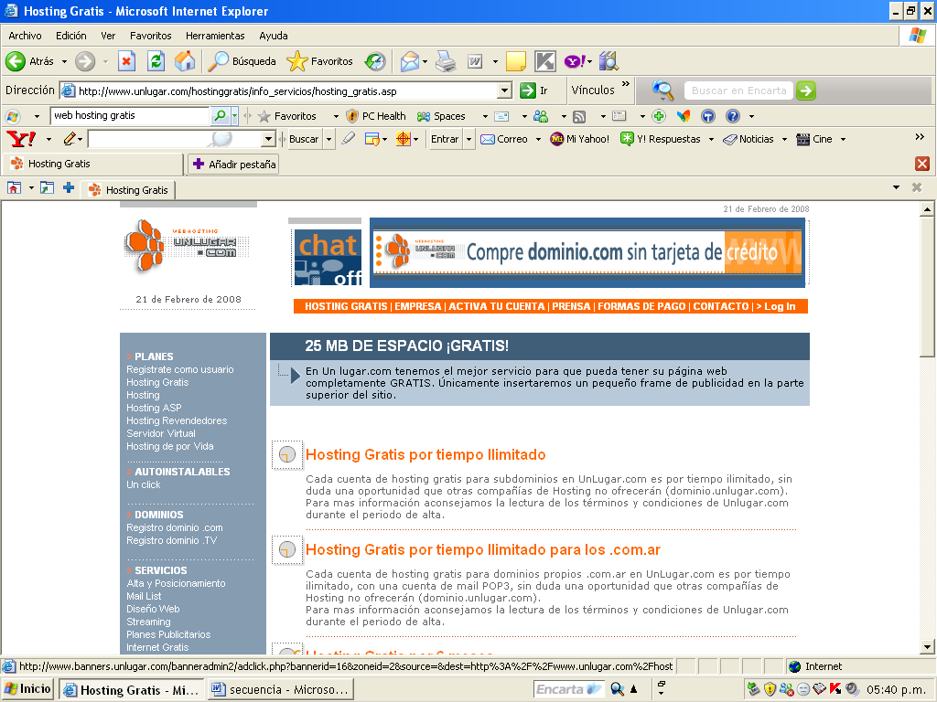
Seleccionando en este caso Unlugar.com.
Para el registro se debe seleccionar la opción Hosting gratis que aparece en el menú.

Slide 7
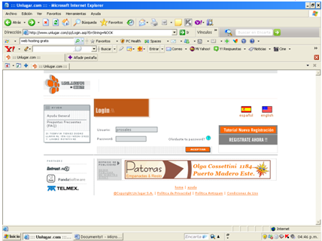
Habiendo seleccionado dicha opción despliega esta pantalla debiendo seleccionar la opción “Regístrate ahora”.

Slide 8
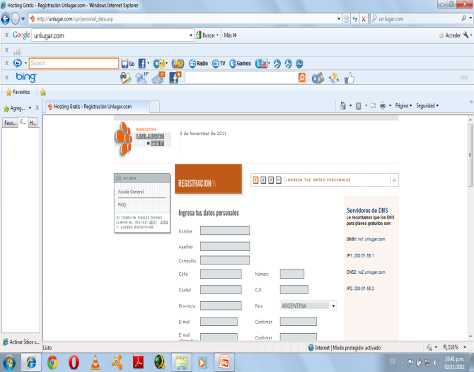
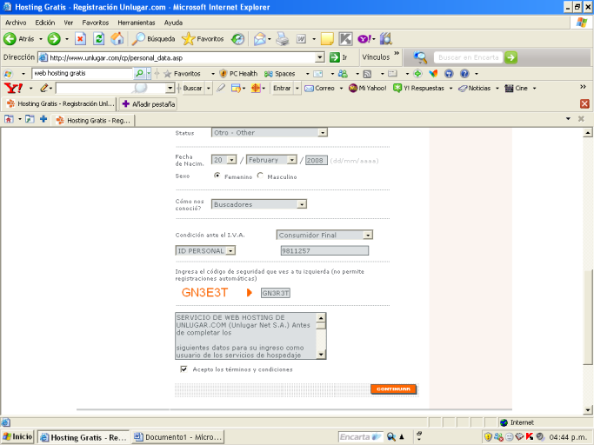
Seleccionado la opción anterior despliega la pantalla para efectos del registro debiendo ingresar los datos que allí se requieren y luego clic en Continuar

Slide 9
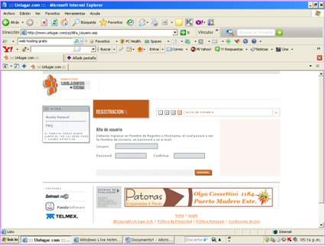
Desplegando la pantalla de registro final en la cual indica que ha enviado un mensaje de confirmación al correo indicado en los datos personales.

Slide 10
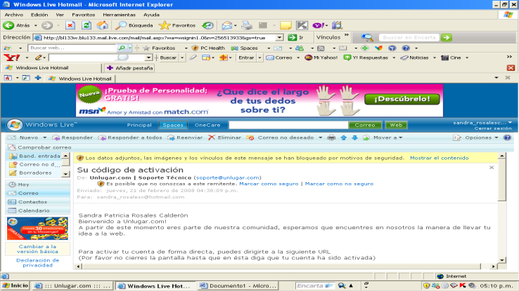
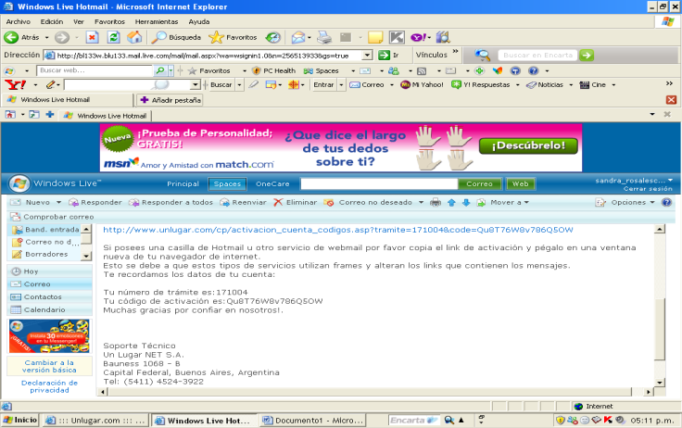
En dicho mensaje indica la dirección de acceso, el número de trámite y el código de activación respectivo

Slide 11
2.1. Términos utilizados en Internet

Slide 12
SPIM
El spim se avecina como la próxima lacra que fastidie el uso de las aplicaciones de mensajería instantánea como MSN Messenger, Yahoo Messenger, ICQ, AIM o Gaim. Consiste en reproducir el fenómeno del spam en estos programas mediante envío de mensajes publicitarios no deseados. Su nombre viene del prefijo del spam, terminado con im por la mensajería instantánea. Según un estudio de Radicati Group, el spim superará al spam en breve, concretamente con el envío de 1.200 millones de spim durante este año, llega a un crecimiento que supone el triple del año anterior.
La mayoría de los mensajes spim son publicidad de sitios pornográficos del tipo "Hello, check out my Web cam at www. xxx. com.". Además, por el funcionamiento de estos programas, los mensajes se abren automáticamente, no como en el spam que llega al correo electrónico, por lo que es imposible cerrarlos sin no verlos. Como en el spam se han desarrollado robots que buscan nombre de usuario de Messenger y demás en las páginas web para incorporarlos a sus bases de datos de objetivos (aunque hay directorios de usuarios de los que pueden extraerlos fácilmente como el de MSN).

Slide 13
Lo peor de todo es que estos mensajes no proceden muchas veces de usuarios a los que hayamos admitido en la lista de contactos. Para ello hay varios caminos, como por ejemplo usar el nombre de la página a promocionar en el nombre del contacto, ponerse un nombre confiable (tipo "Juan" o "María") para luego mandar mensajes spim hasta que sea borrado de la lista de contactos o utilizar el net send o servicio de mensajes Windows, que no es un programa de mensajería instantánea pero permite abrir ventanas con mensajes en nuestros equipos (en el enlace viene método para deshabilitarlo) y hacernos llegar sus mensajes spim.
Al viejo y conocido spam le ha salido un hermano menor que en los dos últimos años ha crecido rápidamente. Se trata del spim (acrónimo en inglés de Spam over Instant Messaging), una forma de correo basura que llega a través de los populares programas de mensajería instantánea, también conocidos como chats (MSN de Microsoft, Yahoo! Messenger o AOL Messenger, entre otros).
Un informe del sitio español Consumer.es reveló que, para filtrar el spim, como ocurre con el spam, se utilizan programas robot que rastrean listas de direcciones o agendas de los usuarios de mensajería instantánea. Una vez localizadas las direcciones donde enviar la propaganda, la técnica consiste en hacerse pasar por una persona real, e inducir al incauto usuario a visitar páginas de publicidad a través del envío de un mensaje que contiene un enlace. Este mensaje suele ser del tipo: “Hola, soy fulano de tal, ¿te acuerdas de mí? ¡Agrégame a tu lista de contactos y hablamos!”. Si el usuario acepta, habrá sido víctima del spim.

Slide 14
Claro que el spim, según los expertos, aún no alcanza las proporciones bíblicas de su hermano mayor, pero es mucho más molesto e intrusivo porque los mensajes basura surgen automáticamente en forma de ventanas emergentes (pop up) mientras el usuario está conectado. Esto provoca que sea más difícil de ignorar y convierte a esta técnica en algo muy atractivo para los spammers (generadores de correo basura), últimamente acorralados por los programas antispam.

Slide 15
RANSOMWARE
El Ransomware es un malware generalmente distribuido mediante SPAM y que mediante distintas técnicas imposibilita al dueño de un documento acceder al mismo. El modo más comúnmente utilizado es cifrar con clave dicho documento y dejar instrucciones al usuario para obtenerla, posterior al pago de "rescate".
Así, el término sajón Ransom se define como la exigencia de pago por la restitución de la libertad de alguien o de un objeto, lo que en castellano se traduciría como secuestro.
Si a esto agregamos la palabra software obtenemos RansomWare, definido como el secuestro de archivos a cambio de un rescate.
Así, Ransomware no es más que una nueva variedad de Virus que cifra los archivos del usuarios y pide un rescate, generalmente.

Slide 16
Modalidad de Trabajo
La modalidad de trabajo es la siguiente: el código malicioso infecta la computadora del usuario por los medios normalmente utilizados por cualquier malware y procede a cifrar los documentos que encuentre (generalmente de ofimática), eliminando la información original y dejando un archivo de texto con las instrucciones para recuperarlos.
En los casos mencionados el rescate ha sido el depósito de dinero en una cuenta determinada por el creador del código malicioso. Luego que el dinero es depositado, se le entrega al usuario la clave para descifrar los archivos.
Hasta ahora, y por ser los primeros especímenes "menos desarrollados", los métodos de cifrado han sido sencillos y fácilmente reversibles, lo que permite a los especialistas conocer la clave y evitar que los usuarios pierdan dinero.
Además, el modo de utilización de cuentas bancarias aún no se ha perfeccionado, lo que permite rastrearlas en forma relativamente sencilla.
Esta nueva modalidad de virus ha visto la luz en mayo de 2005 con GpCoder, y regresado con el recientemente descubierto CryZip.
Es fácil imaginarse que cuando estos métodos se perfeccionen ocurrirá lo inevitable: las técnicas de cifrado utilizadas se aproximarán al modelo de Young-Yung, utilizando Criptografía simétrica fuerte, o incluso criptografía asimétrica, lo que imposibilitará el descifrado de los archivos.

Slide 17
SPAM
Se llama spam, correo basura o sms basura a los mensajes no solicitados, habitualmente de tipo publicitario, enviados en cantidades masivas que perjudican de una u otra manera al receptor. Aunque se puede hacer por distintas vías, la más utilizada entre el público en general es la basada en el correo electrónico. Otras tecnologías de internet que han sido objeto de correo basura incluyen grupos de noticias usenet, motores de búsqueda, wikis, foros, blogs, también a través de popups y todo tipo de imagenes y textos en la web. El correo basura también puede tener como objetivo los teléfonos móviles (a través de mensajes de texto) y los sistemas de mensajería instantánea como por ejemplo Outlook, Lotus Notes, etc.
El correo electrónico es, con diferencia, el medio más común de spamming en internet. Involucra enviar mensajes idénticos o casi idénticos a un gran número de direcciones. A diferencia de los correos electrónicos comerciales legítimos, el spam generalmente es enviado sin el permiso explícito de los receptores, y frecuentemente contiene varios trucos para sortear los filtros de spam. Las computadoras modernas generalmente vienen con cierta capacidad para enviar spam. El único ingrediente necesario es la lista de direcciones objetivo
El receptor de spam puede verse perjudicado al tener que invertir tiempo en eliminar mensajes de su cuenta de correo electrónico; sin embargo, diferentes sistemas de correo en línea (Windows Live, Yahoo! y Gmail) han incrementado sustancialmente la capacidad de almacenamiento de las respectivas cuentas (Yahoo! Correo tiene una capacidad de almacenamiento ilimitada). Por otro lado, la recepción de estos correos no deseados, genera una utilización del ancho de banda de acceso a internet sin ninguna necesidad por parte del usuario, que es quien paga por el

Slide 18
Precauciones para el Spam
Si tienes que poner tu dirección en tu web para que contacten contigo:
En vez de poner la dirección como texto, muéstrala en una imagen con la dirección de correo. Actualmente no se pueden rastrear automáticamente.
En vez de poner el enlace a tu cuenta, usa una redirección (puede ser temporal o por un número de usos), y bórrala cuando recibas excesivo spam.
Modificar la dirección para evitar el rastreo automático. Por ejemplo, cambiar "nombre@dominio.com" por "nombre (ARROBA) dominio (PUNTO) com", "nombre@dominioNOSPAM.com, quita NOSPAM" o "n0mbre@d0mini0.c0m (sustituir los ceros por oes)". Ayuda pero no es 100% efectivo.
Algunos servicios de correo gratuito ofrecen cuentas temporales sin tener que usar contraseñas. Los mensajes se borran automáticamente al cabo de unas horas. Puede ser útil si sólo quieres que contacten contigo una vez, por ejemplo para confirmar un pedido.

Slide 19
PISHING
El "Pishing" es una forma de estafa bancaria, basada en el envío de mensajes electrónicos fraudulentos.
Básicamente el "Pishing" es una forma de correo electrónico no solicitado, que pretende obtener información confidencial mediante la suplantación de las páginas de acceso a un servicio de banca electrónica.
Phishing es la capacidad de duplicar una página web para hacer creer al visitante que se encuentra en la página original en lugar de la copiada. Normalmente se utiliza con fines delictivos duplicando páginas web de bancos conocidos y enviando indiscriminadamente correos para que se acceda a esta página a actualizar los datos de acceso al banco.
En ocasiones, el término “phishing” se dice que es la contracción de “password harvesting fishing” (cosecha y pesca de contraseñas), aunque esto probablemente es un acrónimo retroactivo.
De forma más general, el nombre phishing también se aplica al acto de adquirir, de forma fraudulenta y a través de engaño, información personal como contraseñas o detalles de una tarjeta de crédito, haciendose pasar por alguien digno de confianza con una necesidad verdadera de tal información en un e-mail parecido al oficial, un mensaje instantáneo o cualquier otra forma de comunicación. Es una forma de ataque de la ingeniería social.

Slide 20
SCAM
El scam baiting (del inglés scam, «timo» y baiting, «tentar», «tender una trampa») es una actividad que consiste en simular interés en un fraude por correo electrónico o estafa nigeriana con el fin de manipular al estafador para hacerle perder tiempo, molestarlo, obtener información que permita llevarlo ante la justicia con la esperanza de que sea procesado, o por simple diversión.
Esta actividad fue emprendida por algunos internautas en respuesta a los numerosas estafas aparecidas en Internet y conocidas en inglés con el nombre de scam. Muchas páginas web publican la transcripción de correspondencia entre los timadores y sus pretendidas víctimas.
Un trofeo codiciado por los scam baiters es el de la fotografía. Para conseguirla piden a los estafadores (a veces conocidos como «lads» o «mugus») pruebas físicas como una fotografía del estafador sosteniendo un cartel con señales acordadas de antemano o en poses ridículas con artículos personales (por ejemplo con un pescado sobre la cabeza).
Los scam baiters también hacen que los estafadores vayan a una empresa de giros de dinero a buscar el dinero supuestamente enviado o les piden hacer reservas en hoteles a su nombre. Incluso hay algunos scam baiters que han logrado recibir dinero de los estafadores.
El scam baiting es una actividad potencialmente peligrosa. Ya se conoce de un asesinato de una víctima de estafa nigeriana y se cree que los scam baiters no son estimados por los estafadores. De todos modos no se conocen casos de scam baiters cuya identidad haya sido descubierta, ya que toda la actividad se desarrolla utilizando direcciones de correo falsas sin revelar detalles personales

Slide 21

MALWARE
Malware malicious software, también (del inglés llamado badware o software malicioso) es un software que tiene como objetivo infiltrarse en o dañar un ordenador sin el conocimiento de su dueño y con finalidades muy diversas ya que en esta categoría encontramos desde un troyano hasta un spyware.
Esta expresión es un término general muy utilizado por profesionales de la computación para definir una variedad de softwares o programas de códigos hostiles e intrusivos. Muchos usuarios de computadores no están aún familiarizados con este término y otros incluso nunca lo han utilizado. Sin embargo la expresión "virus informático" es más utilizada en el lenguaje cotidiano y a menudo en los medios de comunicación para describir todos los tipos de malware.
Se debe considerar que el ataque a la vulnerabilidad por malware, puede ser a una aplicación, una computadora, un sistema operativo o una red.
Malware o software de actividades ilegales es una categoría de código malicioso que incluye virus, gusanos y caballos de Troya. El malware destructivo utiliza herramientas de comunicación conocidas para distribuir gusanos que se envían por correo electrónico y mensajes instantáneos, caballos de Troya que provienen de ciertos sitios Web y archivos infectados de virus que se descargan de conexiones P2P. El malware también buscará explotar en silencio las vulnerabilidades existentes en sistemas.

Slide 22
Como atacan?
Cómo sabe que lo atacan?
  El malware trata de pasar inadvertido, ya sea escondiéndose o simplemente ocultándose en un sistema conocido para el usuario.
Qué hacer:
Sólo abra adjuntos de correos electrónicos o de mensajes instantáneos que provienen de una fuente de confianza y cuando los está esperando.
Analice los adjuntos de correos electrónicos con Norton Internet Security antes de abrirlos.
Elimine todos los mensajes no deseados sin abrirlos.
No haga clic en vínculos Web que envió alguien que no conoce.
Si alguna persona de su lista de contactos está enviando mensajes, archivos o vínculos a sitios Web extraños, cierre la sesión de mensajería instantánea.
Analice todos los archivos con una solución de seguridad en Internet antes de enviarlos al sistema.
Sólo envíe archivos desde una fuente conocida.
Utilice Norton Internet Security para bloquear toda la comunicación saliente no solicitada.
Mantenga actualizados los parches de seguridad.
Norton Internet Security - Protección contra malware
Remueve virus, gusanos y troyanos de los archivos descargados
Impide que amenazas desconocidas se introduzcan en su equipo
Elimina los virus del correo electrónico y de los mensajes instantáneos

Slide 23

SPYWARE
Los programas espías o spywares son aplicaciones que recopilan información sobre una persona u organización sin su conocimiento. La función más común que tienen estos programas es la de recopilar información sobre el usuario y distribuirlo a empresas publicitarias u otras organizaciones interesadas, pero también se han empleado en círculos legales para recopilar información contra sospechosos de delitos, como en el caso de la piratería de software.
Además pueden servir para enviar a los usuarios a sitios de internet que tienen la imagen corporativa de otros, con el objetivo de obtener información importante. Dado que el spyware usa normalmente la conexión de una computadora a Internet para transmitir información, consume ancho de banda, con lo cual, puede verse afectada la velocidad de transferencia de datos entre dicha computadora y otra(s) conectada(s) a Internet.
Pueden tener acceso por ejemplo a: el correo electrónico y el password; dirección IP y DNS; teléfono, país; páginas que se visitan, qué tiempos se está en ellas y con qué frecuencia se regresa; qué software está instalado en el equipo y cuál se descarga; qué compras se hacen por internet; tarjeta de crédito y cuentas de banco.
Los programas espía pueden ser instalados en un ordenador mediante un virus, un troyano que se distribuye por correo electrónico, como el programa Magic Lantern desarrollado por el FBI, o bien puede estar oculto en la instalación de un programa aparentemente inocuo

Slide 24
Como atacan?
Cómo sabe que lo atacan?
  Frecuentemente, tratan de pasar inadvertidos, ya sea escondiéndose o simplemente ocultándose en un sistema conocido para el usuario.
Qué hacer:
Utilice Norton Internet Security para protegerse proactivamente contra el spyware y otros riesgos a la seguridad.
Configure el firewall en Norton Internet Security para bloquear solicitudes no deseadas en las comunicaciones salientes.
No acepte ni abra cuadros de diálogo sospechosos de errores del navegador.
El spyware puede formar parte de un "trato gratuito". No acepte tratos gratuitos.
Siempre lea atentamente el acuerdo de licencia del usuario final en el momento de la instalación y cancele la instalación de otros "programas" que se incluyan como parte del programa que deseaba instalar en su sistema.
Mantenga actualizados los parches de seguridad y el software.

Slide 25
Tipos de Programas Spywares
Existen 3 tipos de Spywares:
Buenos: Son aquellas los programas spywares (espía) o virus troyanos, hijacked, gusanos, etc., se encargan por parte de las empresas reconocidas como Microsoft, Ahead (productora de Nero), Adobe (Adobe Photoshop), AVG Grisoft, etc., algunas veces de estos spywares "Buenos" vagan por las redes por internet y a veces usan las Organizaciones Anti-P2P o Antipirateria y pasan desapercibidos y reconocen en distintos programas de cortafuegos (Firewall) , Firewall de Windows, Bitdefender Firewall, ZoneAlarm, etc.,
Neutrales: Son aquellas programas espías, en su mayoría usan Google, Yahoo, Alexa, etc.,
Malos : Son aquellas programas espias que son utilizadas por los háckers malvados, tambien llamados cráckers. Si existen programa cortafuegos (Firewall) y antiespía, en oposición de Microsoft o los aliados de éste como Norton, McAfee, excepto los neutrales, a pesar de la gran mayoría de usuarios que usan el sistema operativo Microsoft Windows XP no originales, pese por la Ventaja de Windows Original (WGA, sigla en ingles). Los Virus troyanos, gusanos, espías, hijackes (ataques), son siempren los 3 tipos de virus y programas espías.

Slide 26
SNIFFING
Un sniffer es un programa que sorbe datos de la red. Todo lo que pasa por delante de sus narices lo absorbe y lo almacena para su análisis posterior. De esta forma, sin poseer acceso a ningún sistema de la red, se puede obtener información, claves de acceso o incluso mensajes de correo electrónico en el que se envían estas claves.
La forma más habitual de sniffing, probablemente porque está al alcance de cualquiera, es la que podríamos llamar sniffing por software, utilizando un programa que captura la información de la red.
También es posible hacer lo que podríamos llamar sniffing hardware, que pasaría por pinchar en un cable de red un dispositivo que permita capturar el tráfico.
Con relación a este último tipo, la expresión "pinchar el cable de red" es una expresión general que incluye el propio hecho de conectar un dispositivo a un cable de la red pero también incluye, por ejemplo, un receptor de radio que se sitúa en medio de un radioenlace. Como os podéis imaginar, este tipo de técnicas requiere de unos conocimientos de electrónica adicionales muy importantes. En este artículo vamos a tratar lo que hemos llamado sniffers software, ya que existe una gran cantidad de ellos y el lector podrá probarlos, detectarlos y eliminarlos en su propia casa sin necesidad de molestar a nadie.

Slide 27
Como acabamos de decir, un sniffer captura todos los paquetes que pasan por delante de la máquina en la que está instalado. Esto quiere decir que un sniffer no es un objeto mágico que una vez lanzado puede ver todo lo que sucede en la red. Dicho de otra forma, un usuario que se conecte a Internet vía módem e instale un sniffer en su máquina sólo podrá capturar los paquetes de información que salgan o lleguen a su máquina.
El entorno en el que suele ser más efectivo este tipo de programas es en una Red de Área Local (LAN), montada con la topología tipo bus. En este tipo de redes todas las máquinas están conectadas a un mismo cable, que recibe el nombre de bus, y por lo tanto, todo el tráfico transmitido y recibido por todas las máquinas que pertenecen a esa red local pasa por ese cable compartido, lo que en la terminología de redes se conoce como el medio común.
El otro entorno natural de los sniffers es una máquina víctima. En este caso, es necesario tener acceso a la máquina victima para instalar el programa y el objetivo perseguido aquí es robar información que permita el acceso a otras máquinas, a las que habitualmente se accede desde esa máquina víctima.
Los sniffers funcionan por una sencilla razón: muchos de los protocolos de acceso remoto a las máquinas se transmiten las claves de acceso como texto plano, y por lo tanto, capturando la información que se transmite por la red se puede obtener este tipo de información y el acceso ilegítimo a una determinada máquina.

Slide 28
En general, los sniffers capturan paquetes de la red. En una LAN con topología de bus, es posible capturar tráfico de todas las máquinas conectadas en ese bus pero, en el caso general y, como comentábamos más arriba, este tipo de programas pueden ser utilizados en cualquier entorno, probablemente con una repercusión menor pero constituyendo una brecha de seguridad igualmente importante.
En muchos casos, una vez que el intruso ha conseguido el control de la máquina víctima puede optar por la instalación de un sniffer en la misma. En este caso, el sniffer permitirá al atacante robar claves de acceso a otras máquinas. Cada vez que un usuario de la máquina víctima intente una conexión, el sniffer capturará los paquetes enviados en los que se encuentra la clave de acceso en texto plano.
En ocasiones se dota al sniffer de la capacidad de transmitir estos datos vía correo electrónico o permitir al atacante conectarse a un puerto concreto en la máquina víctima para recuperar los datos que el sniffer ha capturado.
Este tipo de instalación se apoyará con técnicas de ocultación de procesos y de conexiones de red (para el caso en el que se permita recuperar los datos del sniffer de esta forma).
Independientemente de los usos ilegítimos de los sniffers, este tipo de programas son una potentísima herramienta para el hacker.
Cuando hablamos de los ataque DoS , vemos cómo muchos de estos ataques se basaban en modificar las cabeceras de los protocolos TCP/IP con fines destructivos. Y para construir este tipo de paquetes era necesario utilizar lo que llamamos sockets raw.
Bien, los sniffers sulen trabajar en este mismo nivel, de tal forma que no sólo capturan la información asociada a los protocolos de aplicación como FTP o TELNET, sino que capturan paquetes raw y, por lo tanto, toda la información contenida en las cabeceras TCP e IP.

Slide 29
SPOOFING
Spoofing, en términos de se Spoofing, en términos de seguridad de redes hace referencia al uso de técnicas de suplantación de identidad generalmente con usos maliciosos o de investigación.
Existen diferentes tipos dependiendo de la tecnología a la que nos refiramos, los cuales se describirán más adelante, como el IP spoofing (quizás el más conocido), ARP spoofing, DNS spoofing, Web spoofing o e-mail spoofing, aunque en general se puede englobar dentro de spoofing cualquier tecnología de red susceptible de sufrir suplantaciones de identidad. guridad de redes hace referencia al uso de técnicas de suplantación de identidad generalmente con usos maliciosos o de investigación.
Existen diferentes tipos dependiendo de la tecnología a la que nos refiramos, los cuales se describirán más adelante, como el IP spoofing (quizás el más conocido), ARP spoofing, DNS spoofing, Web spoofing o e-mail spoofing, aunque en general se puede englobar dentro de spoofing cualquier tecnología de red susceptible de sufrir suplantaciones de identidad.

Slide 30
Tipos de Spoofing
IP Spoofing: suplantación de IP. Consiste básicamente en sustituir la dirección IP origen de un paquete TCP/IP por otra dirección IP a la cual se desea suplantar. Esto se consigue generalmente gracias a programas destinados a ello y puede ser usado para cualquier protocolo dentro de TCP/IP como ICMP, UDP o TCP. Hay que tener en cuenta que las respuestas del host que reciba los paquetes irán dirigidas a la IP falsificada. Por ejemplo si enviamos un ping (paquete icmp "echo request") spoofeado, la respuesta será recibida por el host al que pertenece la IP legalmente. Este tipo de spooofing unido al uso de peticiones broadcast a diferentes redes es usado en un tipo de ataque de flood conocido como ataque Smurf. Para poder realizar IP SPOOFING en sesiones TCP, se debe tener en cuenta el comportamiento de dicho protocolo con el envío de paquetes SYN y ACK con su ISN específico y teniendo en cuenta que el propietario real de la IP podría (si no se le impide de alguna manera) cortar la conexión en cualquier momento al recibir paquetes sin haberlos solicitado. También hay que tener en cuenta que los routers actuales no admiten el envío de paquetes con IP origen no perteneciente a una de las redes que administra (los paquetes spoofeados no sobrepasarán el router).

Slide 31
ARP Spoofing: suplantación de identidad por falsificación de tabla ARP. Se trata de la construcción de tramas de solicitud y respuesta ARP modificadas con el objetivo de falsear la tabla ARP (relación IP-MAC) de una víctima y forzarla a que envíe los paquetes a un host atacante en lugar de hacerlo a su destino legítimo. Explicándolo de una manera más sencilla: El protocolo Ethernet trabaja mediante direcciones MAC, no mediante direcciones IP. ARP es el protocolo encargado de traducir direcciones IP a direcciones MAC para que la comunicación pueda establecerse; para ello cuando un host quiere comunicarse con una IP emite una trama ARP-Request a la dirección de Broadcast pidiendo la MAC del host poseedor la IP con la que desea comunicarse. El ordenador con la IP solicitada responde con un ARP-Reply indicando su MAC. Los Switches y los hosts guardan una tabla local con la relación IP-MAC llamada "tabla ARP". Dicha tabla ARP puede ser falseada por un ordenador atacante que emita tramas ARP-REPLY indicando su MAC como destino válido para una IP específica, como por ejemplo la de un router, de esta manera la información dirigida al router pasaría por el ordenador atacante quien podrá sniffar dicha información y redirigirla si así lo desea. El protocolo ARP trabaja a nivel de enlace de datos de OSI, por lo que esta técnica sólo puede ser utilizada en redes LAN o en cualquier caso en la parte de la red que queda antes del primer Router. Una manera de protegerse de esta técnica es mediante tablas ARP estáticas (siempre que las ips de red sean fijas), lo cual puede ser difícil en redes grandes.

Slide 32
DNS Spoofing: Suplantación de identidad por nombre de dominio. Se trata del falseamiento de una relación "Nombre de dominio-IP" ante una consulta de resolución de nombre, es decir, resolver con una dirección IP falsa un cierto nombre DNS o viceversa. Esto se consigue falseando las entradas de la relación Nombre de dominio-IP de un servidor DNS, mediante alguna vulnerabilidad del servidor en concreto o por su confianza hacia servidores poco fiables. Las entradas falseadas de un servidor DNS son susceptibles de infectar (envenenar) el caché DNS de otro servidor diferente (DNS Poisoning).
Web Spoofing: Suplantación de una página web real (no confundir con phising). Enruta la conexión de una víctima a través de una página falsa hacia otras páginas WEB con el objetivo de obtener información de dicha víctima (páginas WEB vistas, información de formularios, contraseñas etc.). La página WEB falsa actúa a modo de proxy solicitando la información requerida por la víctima a cada servidor original y saltándose incluso la protección SSL. El atacante puede modificar cualquier información desde y hacia cualquier servidor que la víctima visite. La víctima puede abrir la página web falsa mediante cualquier tipo de engaño, incluso abriendo un simple LINK. El WEB SPOOFING es difícilmente detectable, quizá la mejor medida es algún plugin del navegador que muestre en todo momento la IP del servidor visitado, si la IP nunca cambia al visitar diferentes páginas WEB significará que probablemente estemos sufriendo este tipo de ataque.
Mail Spoofing: Suplantación en correo electrónico de la dirección e-mail de otras personas o entidades. Esta técnica es usada con asiduidad para el envío de e-mails hoax como suplemento perfecto para el uso de phising y para SPAM, es tan sencilla como el uso de un servidor SMTP configurado para tal fin. Para protegerse se debería comprobar la IP del remitente (para averiguar si realmente esa ip pertenece a la entidad que indica en el mensaje) y la dirección del servidor SMTP utilizado. Otra técnica de protección es el uso de firmas digitales.

Slide 33
2.2. Blog Personal

Slide 34
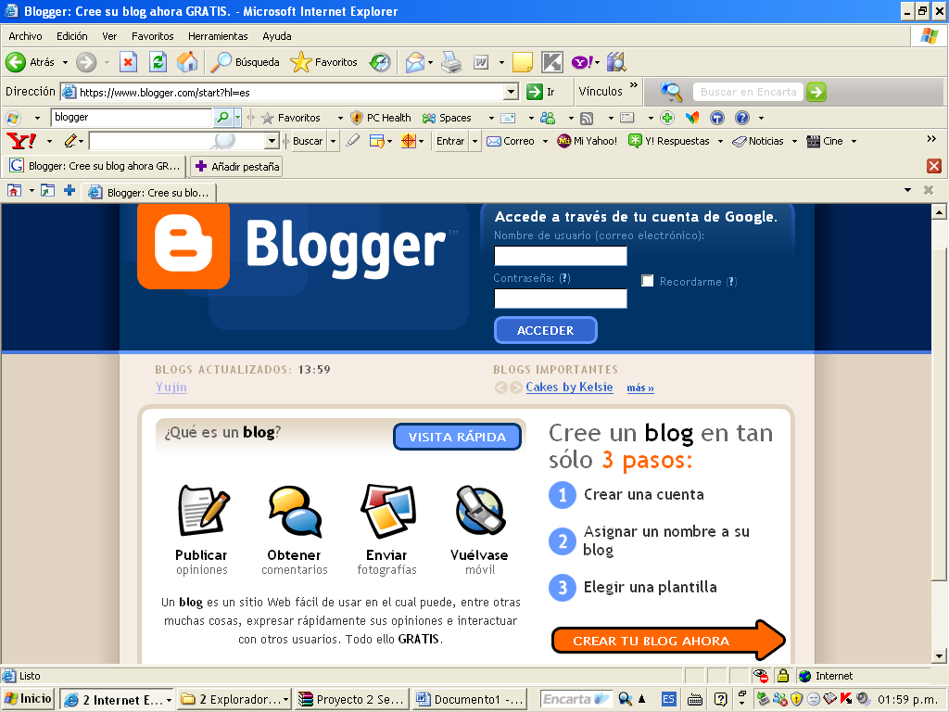
Ingresar a un sitio para Crear un Blog gratuito. En este caso seleccionamos Blogger.

Slide 35
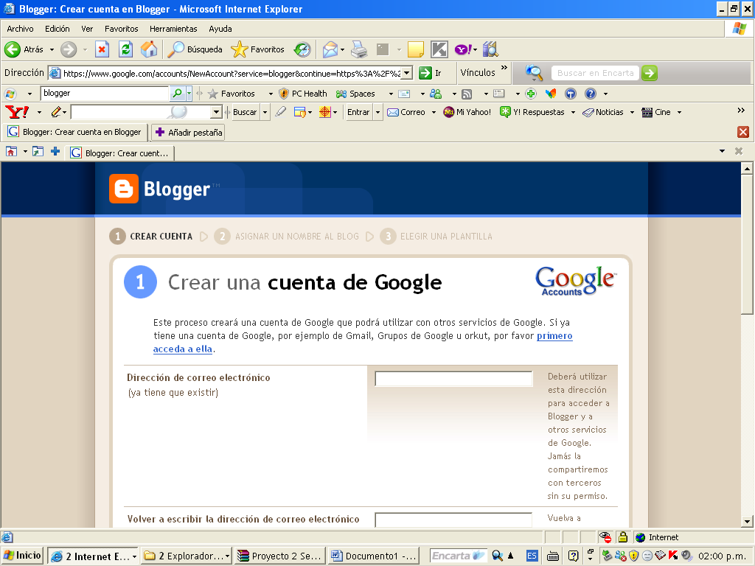
Despliega la opción para crear una cuenta de Google para efectos del registro.

Slide 36
Despliega la opción para crear una cuenta de Google para efectos del registro.

Slide 37
Seleccionar la opción Crear tu Blog ahora, como lo muestra la pantalla.

Slide 38
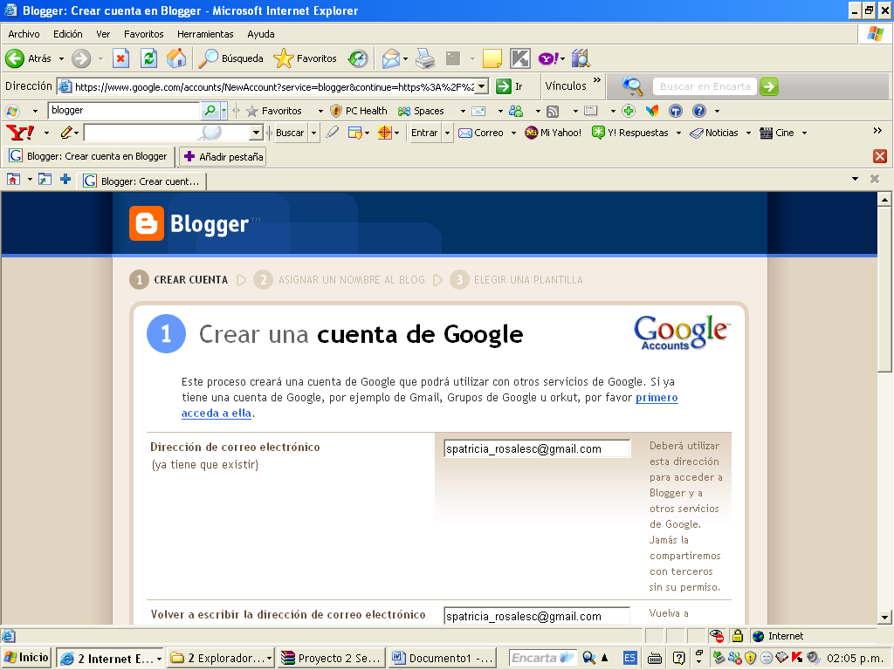
Debiendo ingresar la cuenta de correo correspondiente al usuario.

Slide 39
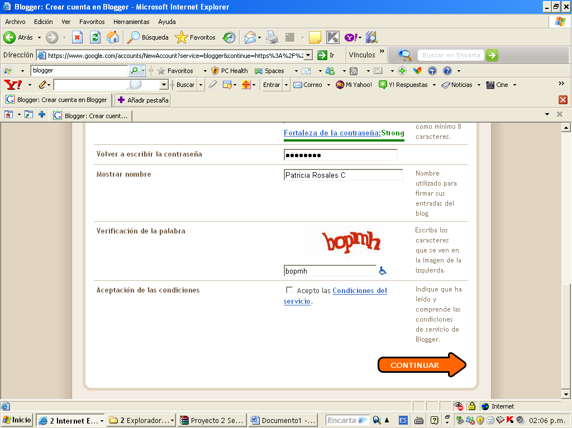
Debiendo completar las información personal que se requiere en dicho sitio. Posteriormente la opción Continuar.

Slide 40
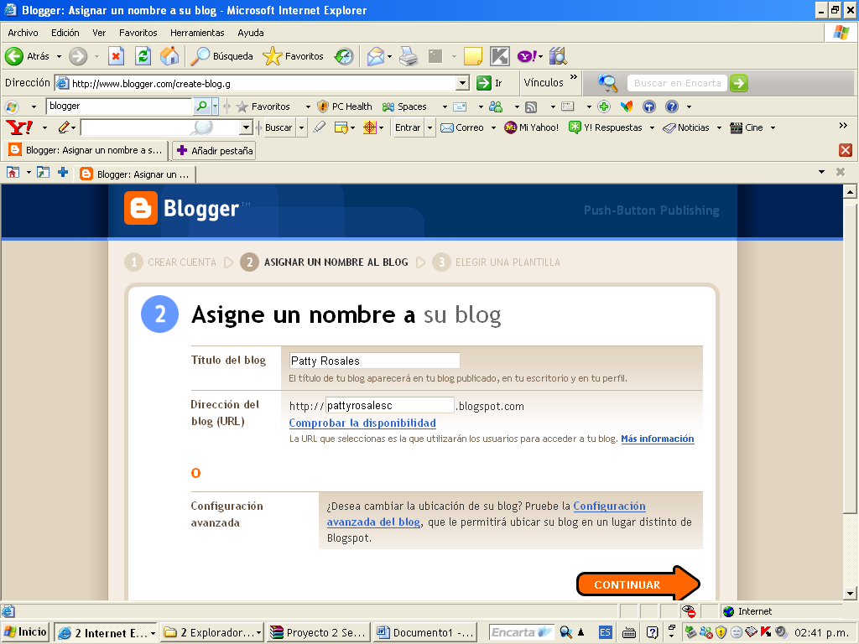
Despliega la opción para asignar un nombre al Blog el cual lo identificará. Luego opción Continuar

Slide 41
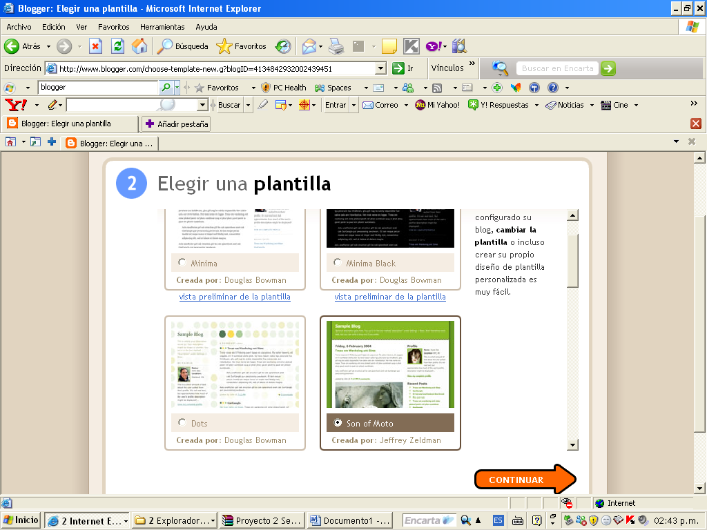
Seguido despliega una pantalla con varias pantillas debiendo seleccionar la de nuestra elección. Luego opción Continuar

Slide 42
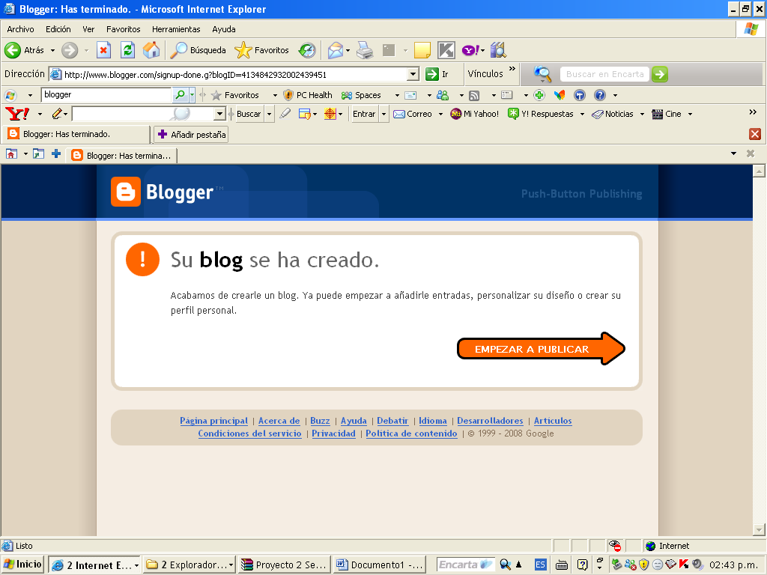
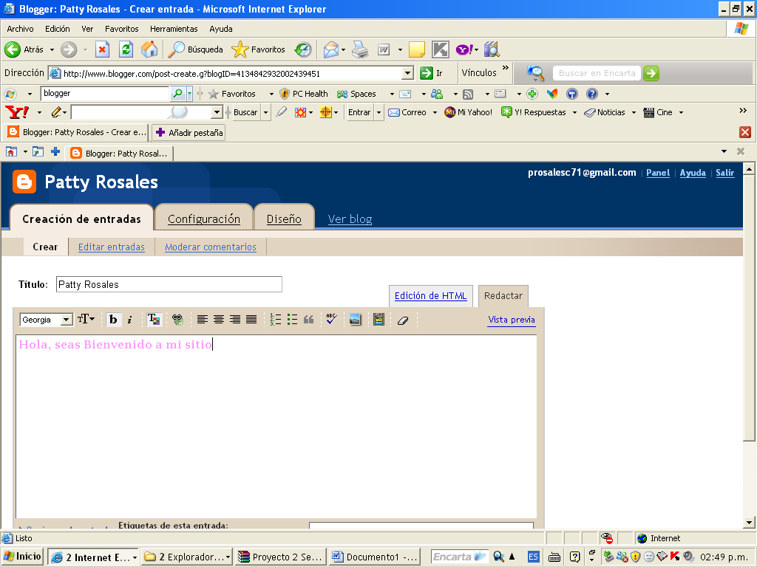
Despliega por último la pantalla donde indica que el Blog a sigo creado listo para publicar información.

Slide 43
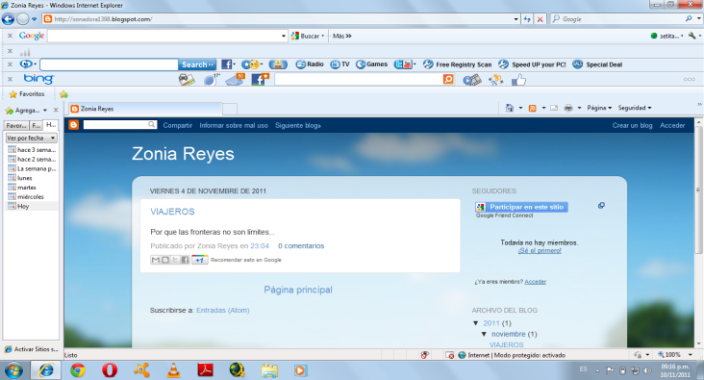
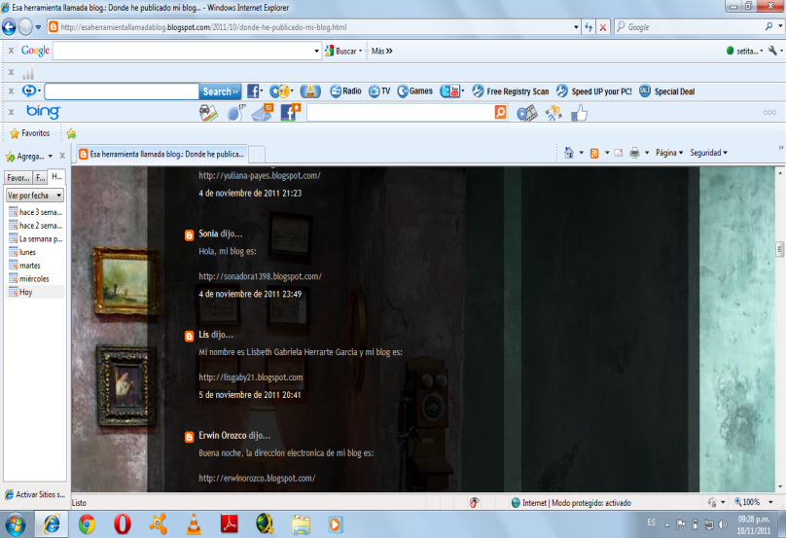
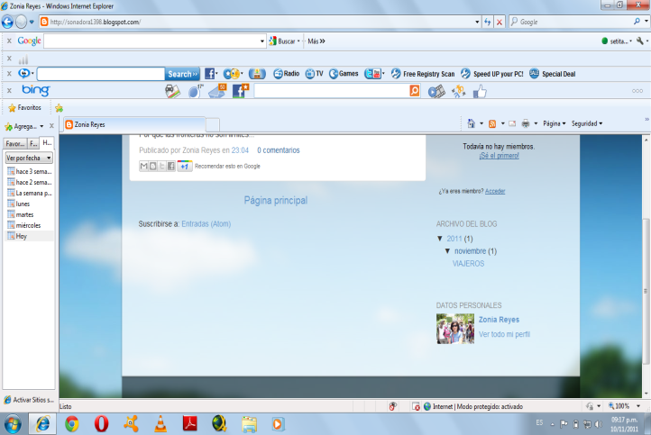
2.3 VISUALIZACION DEL BLOG YA CREADO sonadora1398.blogspot.com

Slide 44
Tablets

Slide 45
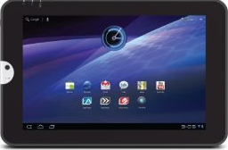
Toshiba Thrive 10.1-nch 8 GB Android Tablet AT105-T108
$324.99

Slide 46
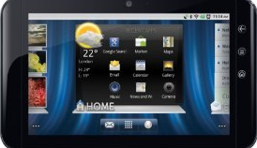
Dell Streak 7 4G Android Tablet (T-Mobile)
$449.29

Slide 47
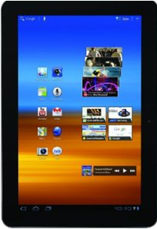
Samsung Galaxy Tab (10.1-Inch, 16GB, Wi-Fi)
$499.99

Slide 48
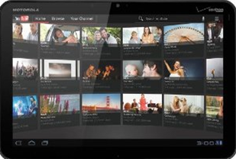
Motorola Xoom Android Tablet (Verizon Wireless)
$799.99

Slide 49
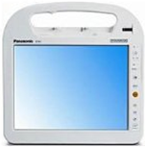
PANASONIC
Toughbook H1 Tablet PC
$1075

Slide 50

Apple IPad 2 MC770LL/A Tablet (32GB, Wifi, Black) Newest Model
$559.93

Slide 51
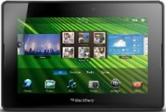
Blackberry
playbook 7-Inch Tablet (16GB)
$332.99

Slide 52
Yo erigiría la tablets Toshiba por el precio y sus características

Slide 53
2.3. Pasos para crear un video en Movie Maker

Slide 54
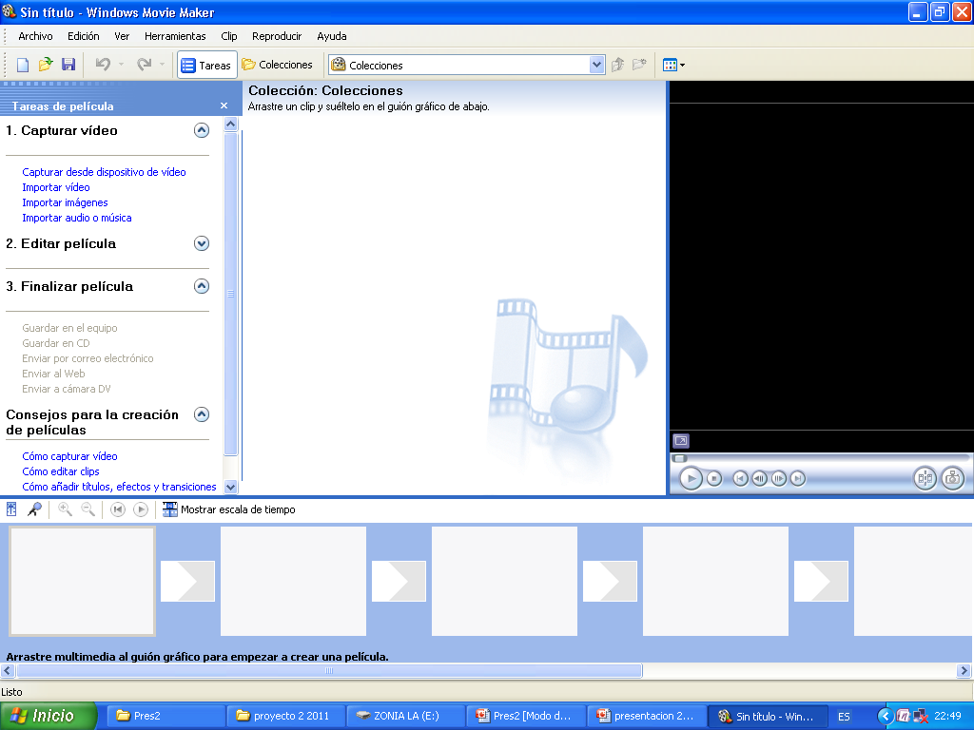
Secuencia Gráfica
Como veras en el lado izquierdo trae opciones que son muy útiles, y son las que nos van a ayudar a realizar el video.
Ahora empezaremos a crear nuestro primer video... nos vamos a la pestaña IMPORTAR VIDEO y buscaremos donde esta guardado el que hayamos hecho con los sims.

Slide 55
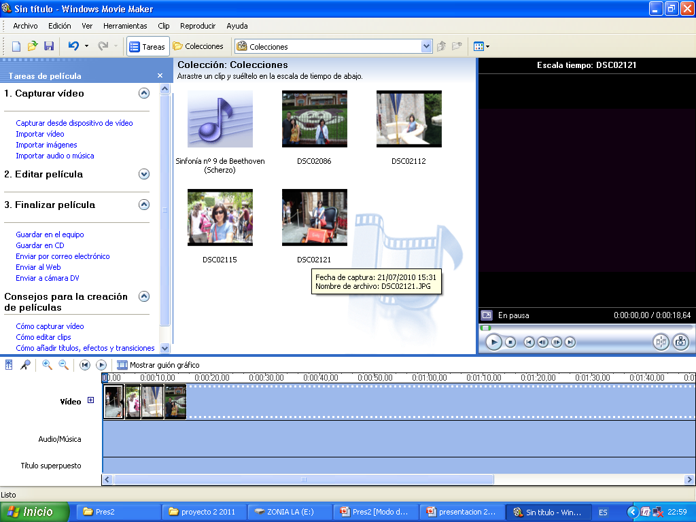
Ahora vamos a arrastras con el ratón el video hacia la línea de fotogramas, automáticamente se colocara el primero... si hubiera mas, lo colocaríamos donde quisiéramos...
Una vez hecho este paso nos vamos a mostrar escala de tiempo... si pulsamos sale el guión grafico... para verlo pulsar el botón ZOOM ampliar... En el dibujito abajo al lado

Slide 56
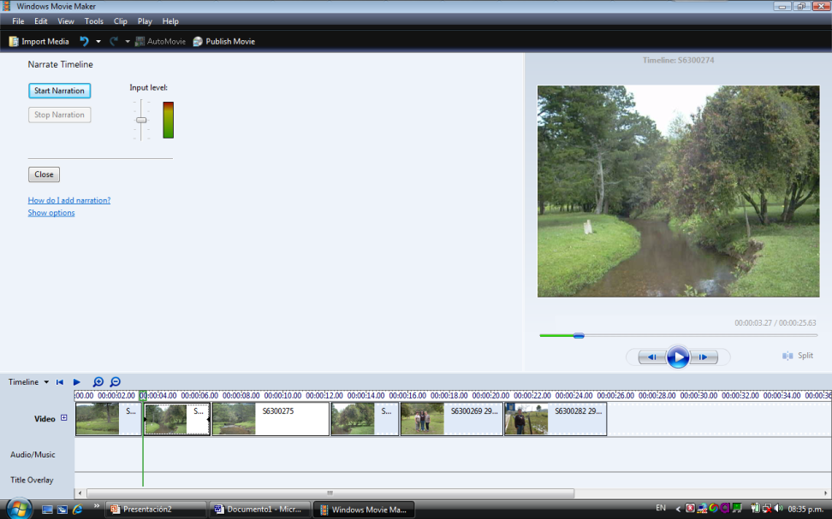
En el MODO GUION GRAFICO podremos agrandar los videos, achicarlos, añadir sonidos.
En el modo Escala de tiempo no podremos hacerlo... aunque para arrastras videos es mas fácil usar la escala de tiempo, y luego para editarlo, pasar al modo Guión grafico...
Este es el guión grafico, como veras en la foto me explico que estirando con el ratón a los lados del video, (conviene dar al zoom o no veremos nada) podremos agrandar el video, achicarlo.

Slide 57
Ahora si queremos meterle sonido:
En el menú de la izquierda le damos a importar audio o sonido, haremos lo mismo que hicimos al importar video, buscamos la ruta en nuestra pc, y se agregara automáticamente... sino se agrega se quedara debajo de COLECCIONES en forma de un símbolo musical... el cual debemos arrastrar dentro del modo guión grafico... donde esta nuestro video...
Ahora pulsamos el video y le damos play.... ahora veremos el resultado de lo que llevamos por ahora... como veras se vera un video y sonido de fondo.... pero... queremos dar suavidad a la imagen, o meter efectos....
En esta misma foto que les he mostrado, se divide en 3 pasos:
1. Capturar video
2. Editar película
3. Finalizar película
Como ya hemos hecho la tarea de capturar el video y el sonido, vamos a editar película... son pestañas desplegables!!!!!
Ver efectos de video
Ver transiciones de video
Crear titulos... etc....

Slide 58
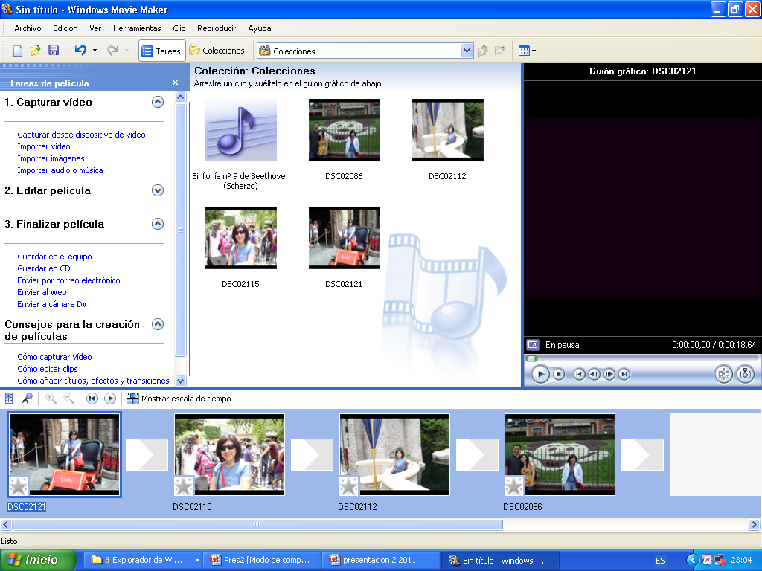
Ahora queremos añadir un efecto de video... por ejemplo que el video se acelere, o que cambie de color.... pulsamos la pestaña EFECTOS DE VIDEO... y en el modo GUION GRAFICO donde vemos nuestros videos metidos ya, pulsamos el video que queramos modificar....
Cuando hemos pulsado nos saldrá arriba unos dibujitos
Arrastramos el efecto deseado al video que nos guste... en este caso el primero porque no he metido mas... veras dando al play que nuestro video ha mostrado los efectos... si tenemos problemas podremos presionar el video con el botón derecho del ratón y darle a EFECTOS DE VIDEO...

Slide 59
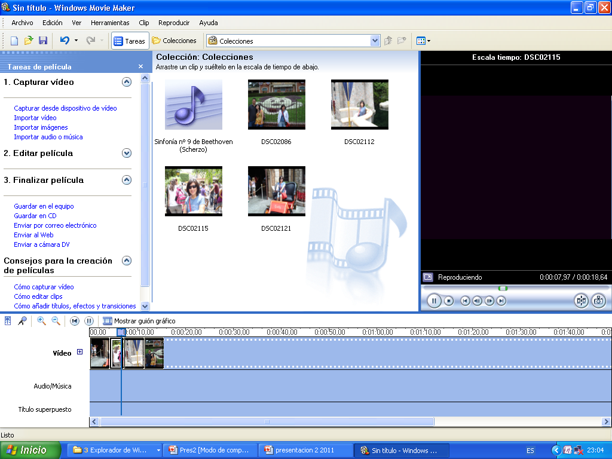
Ahora meteremos TRANSICIONES DE VIDEO que son los efectos tan bonitos del cambio de un video a otro... se meten en el modo ESCALA DE TIEMPO que ya les enseñe antes... pulsamos en transiciones y nos aparecerán arriba, igual que nos aparecían los efectos de video....
Arrastramos el que nos guste SIEMPRE ENTRE DOS CLIPS... En el cuadrito mas pequeño entre ambos...

Slide 60
En la foto podrás verlo, también clickando sobre èl podremos borrarlo si queremos
Ahora ya tenemos el video con su sonido efectos, y transiciones... Podremos meterle voz, sonidos en cada clip aparte de la música...
Si metemos sonido será importar un nuevo sonido, y arrastrarlo justo al video que queramos que haga el sonido... pulsar play para comprobar...
Si queremos narrar con nuestra voz... PULSAMOS HERRAMIENTAS- NARRAR EN ESCALA DE TIEMPO... necesitaremos un micro para hablar....
Luego agregaremos ese sonido al igual que los demás...
Luego agregaremos ese sonido al igual que los demás...
Ahora ya tenemos listo el video... Podemos ponerle títulos, en CREAR TITULOS O CREDITOS... a nuestro gusto, es muy fácil....
Ahora queremos guardar::: Una cosa es guardar proyecto.... que debemos hacer siempre
y otra cosa guardar video
Arriba del todo : Archivo - guardar archivo de película....... Ahí le damos donde queremos guardarlo, si queremos que ocupe menos megas, etc.....

Slide 61
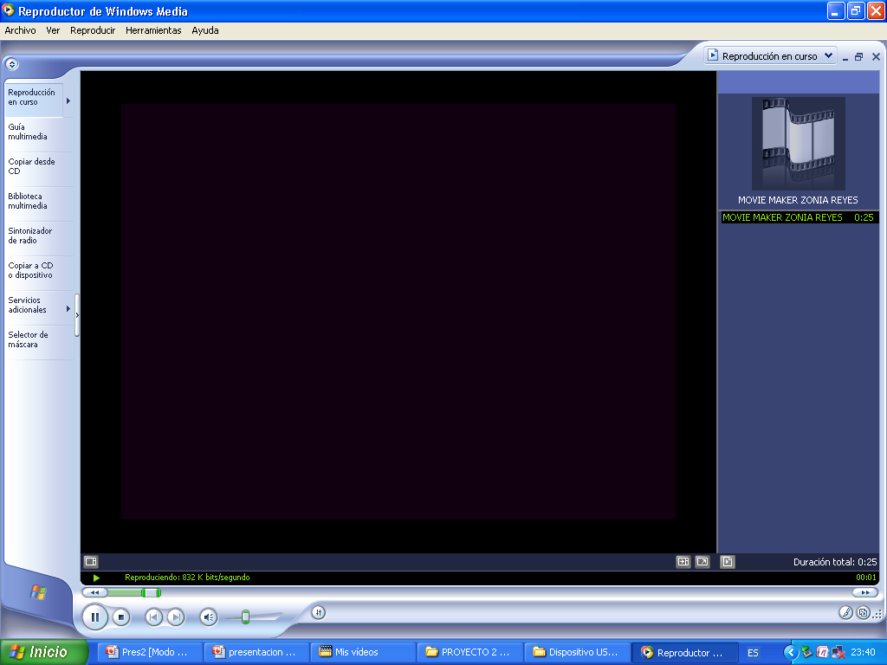
VIDEO

